Slide 1





Slide 2
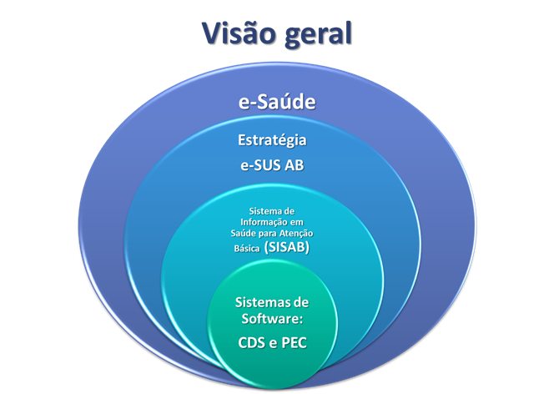
Reestruturação nas formas de coleta, processamento, validação e uso de informações em saúde na AB
Prontuário Eletrônico do Cidadão (PEC)
  Uso em cenários com nível de informatização médio a alto
Coleta de Dados Simplificada (CDS)
  Uso em cenários sem informatização ou com nível mínimo
Sistema de Informação em Saúde para a Atenção Básica (SISAB)
  Base de dados oficial do MS/DAB

Slide 3
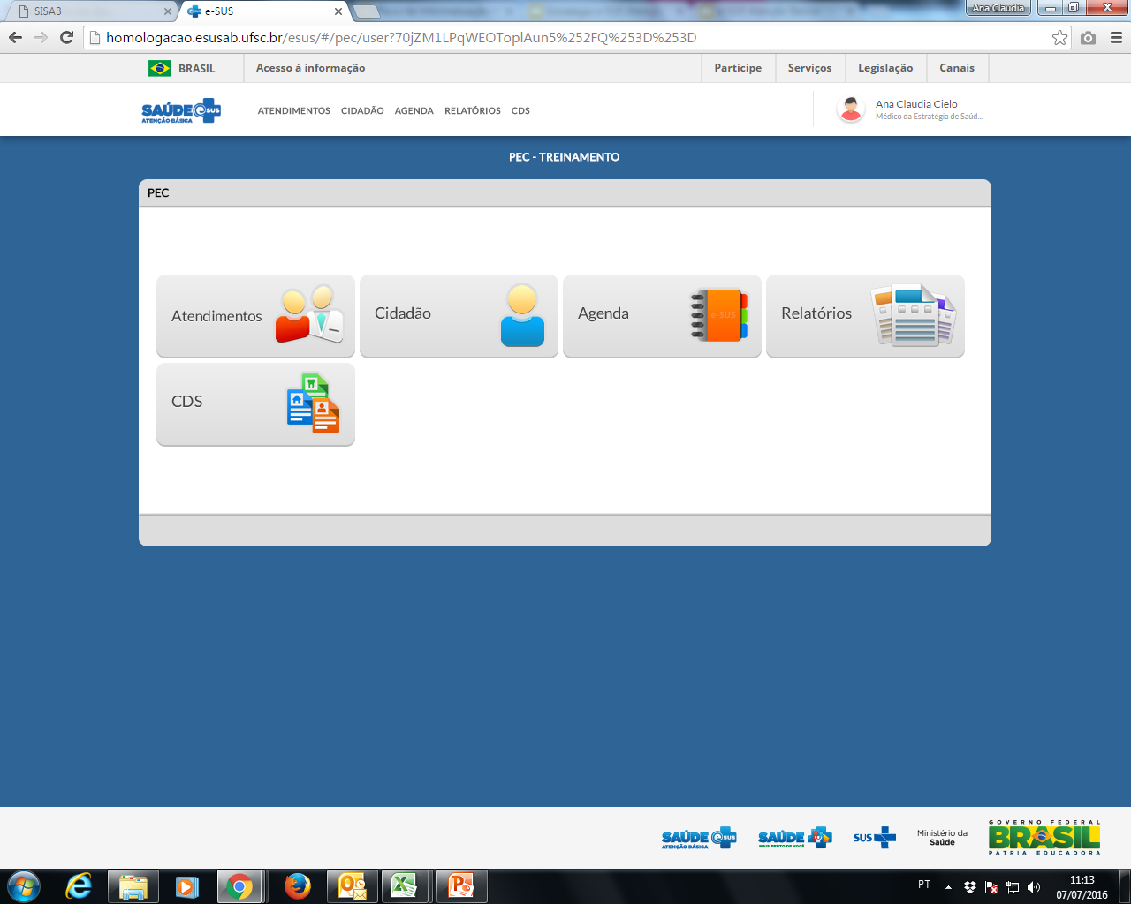
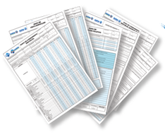
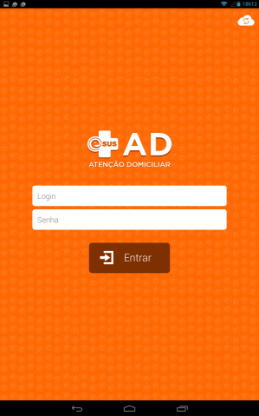
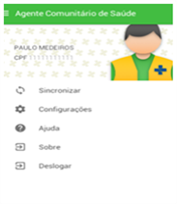
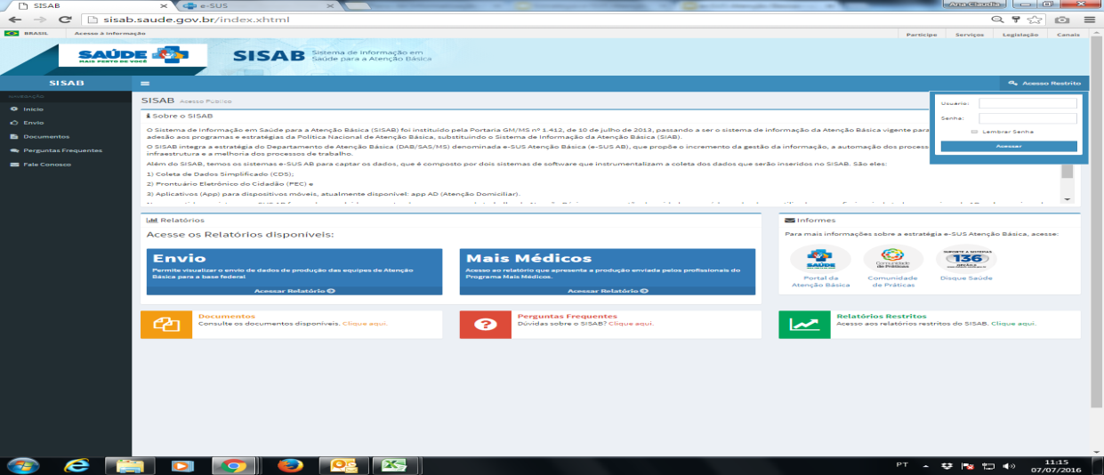
Coleta de Dados Simplificada - CDS
Prontuário Eletrônico do Cidadão - PEC
Sistema de Informação em Saúde para a Atenção Básica - SISAB
Base de dados oficial do MS/DAB
e-SUS AD e-SUS AB Território

Slide 4

Quais são as ações do PSE?
1
7
Prevenção de violências e acidentes
Verificação da situação vacinal
2
Alimentação saudável e prevenção da obesidade infantil
8
Identificação de sinais de agravos de doenças em eliminação
3
Combate ao mosquito Aedes Aegypti
9
Prevenção ao uso de álcool, tabaco, crack e outras drogas
4
Promoção e Avaliação de Saúde bucal e aplicação tópica de flúor
10
Práticas corporais, atividade física e lazer nas escolas
5
Saúde ocular e identificação de possíveis sinais de alteração
11
Promoção da cultura de paz, cidadania e Direitos Humanos
6
Saúde auditiva e identificação de possíveis sinais de alteração
12
Direito sexual e reprodutivo e prevenção de DST/AIDS

Slide 5

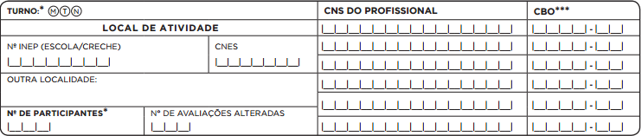
Como faz o registro das ações do PSE no e-SUS AB?
Versão 2.2
Nº do Inep (ESCOLA/CRECHE):
Campo obrigatório no caso das atividades realizadas no âmbito do PSE. Quando a atividade do PSE for realizada fora do ambiente escolar, deverá ser registrado o nº do Inep (da escola de referência dos alunos público-alvo da atividade).

Slide 6
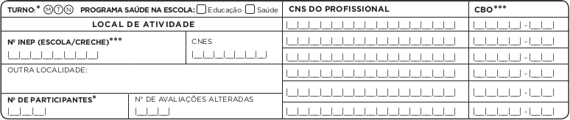
Como faz o registro das ações do PSE no e-SUS AB?
Versão 3.0
A ficha de atividade coletiva na versão 3.0 contemplará qual(is) profissional(is) realizou(aram) a atividade do programa. É possível registrar ambos profissionais, tanto da Educação quanto da Saúde, se atividade for realizada em conjunto. Além disso, ao clicar nas opções educação e/ou saúde, o campo INEP torna-se de preenchimento obrigatório.

Slide 7
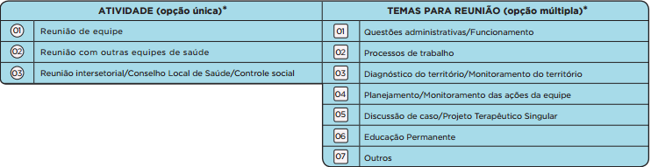
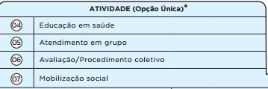
Como faz o registro das ações do PSE no e-SUS AB?
O segundo tipo de atividade é composto de ações de saúde voltadas para a população, a partir da marcação das opções 04, 05, 06 ou 07. E é esta atividade que deverá ser marcada quando da realização das ações do PSE.

Slide 8
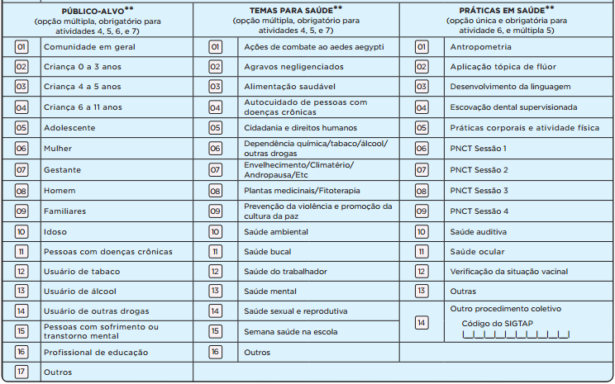
Como faz o registro das ações do PSE no e-SUS AB?
Todas as ações previstas para o PSE estão contempladas na Ficha de Atividade Coletiva

Slide 9
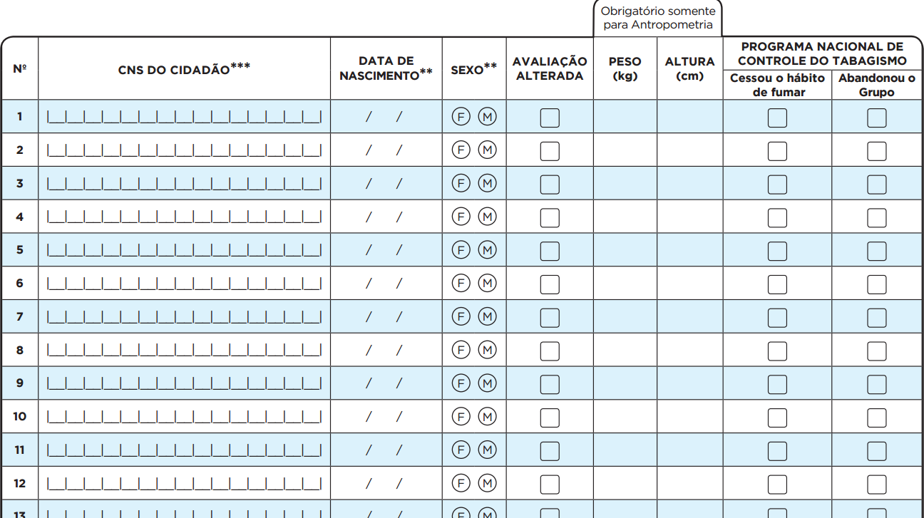
Como faz o registro das ações do PSE no e-SUS AB?
Recomenda-se o preenchimento do CNS do Cidadão para todas as ações relacionadas ao PSE

Slide 10
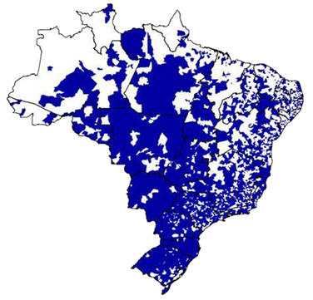

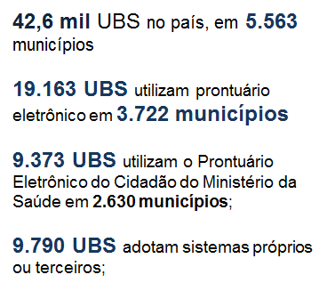
PSE E O INCENTIVO AO
USO DO CARTÃO SUS ENTRE OS ESTUDANTES
Cartão SUS dá acesso ao prontuário eletrônico
que já alcança 57 milhões de brasileiros
Por meio dele é possível registrar e acompanhar os estudantes e as ações do Saúde na Escola

Slide 11
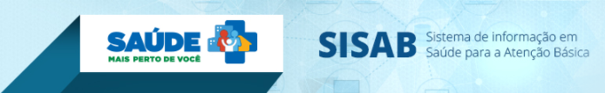

Slide 12
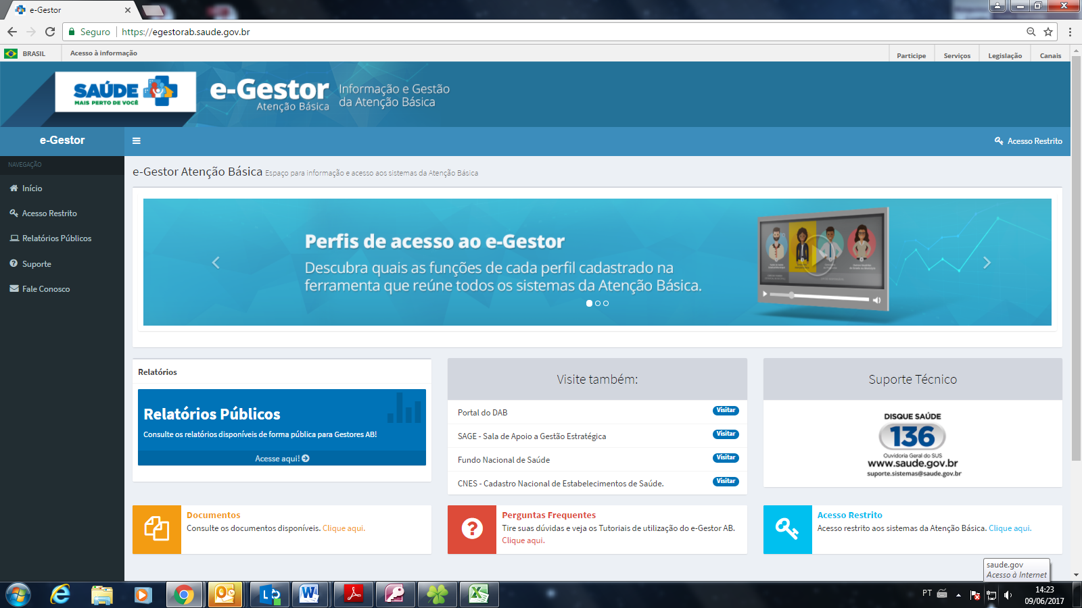
E-Gestor https://egestorab.saude.gov.br/

Slide 13
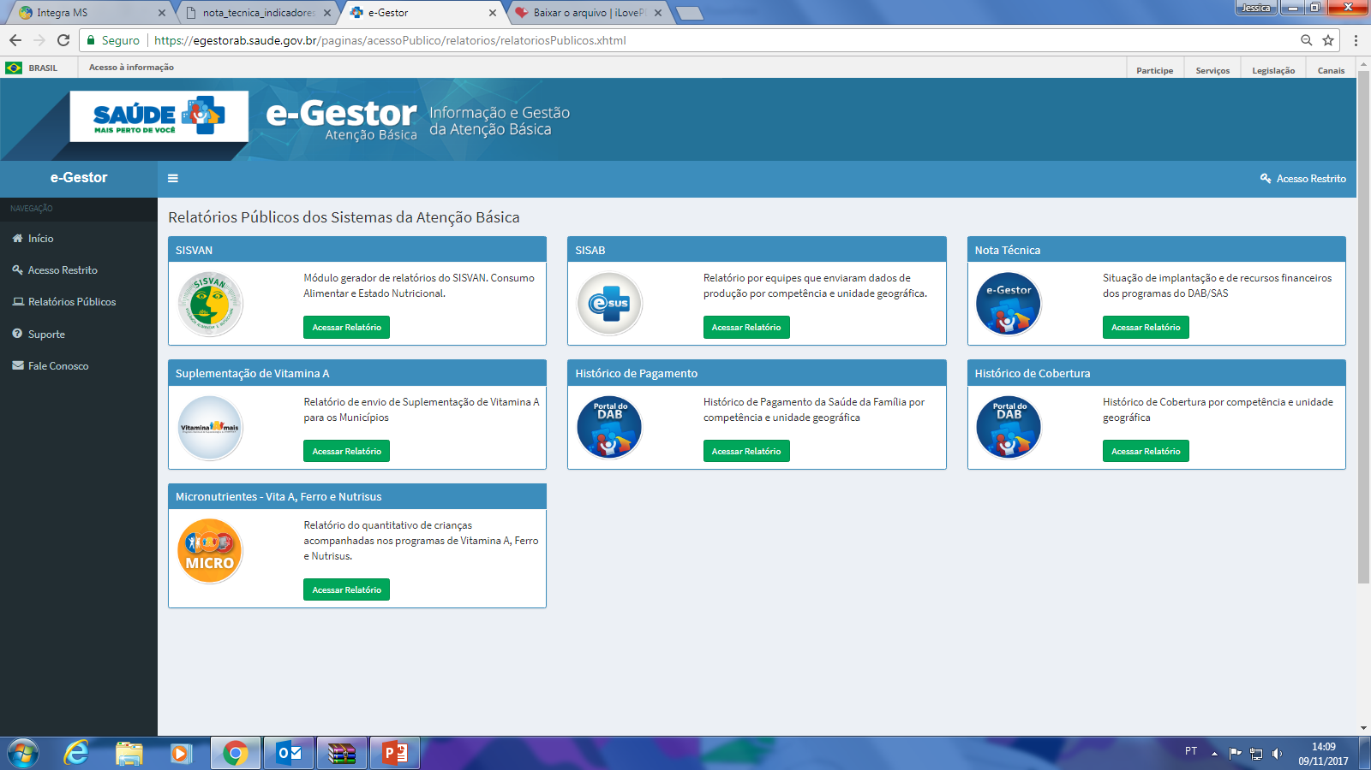

Estão disponíveis relatórios Públicos de 07 sistemas da Atenção Básica

Slide 14
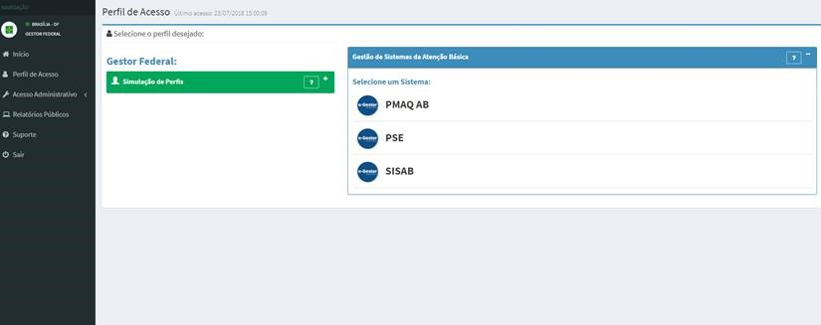
Os relatórios de Atividade Coletiva estão disponíveis no SISAB.

Slide 15
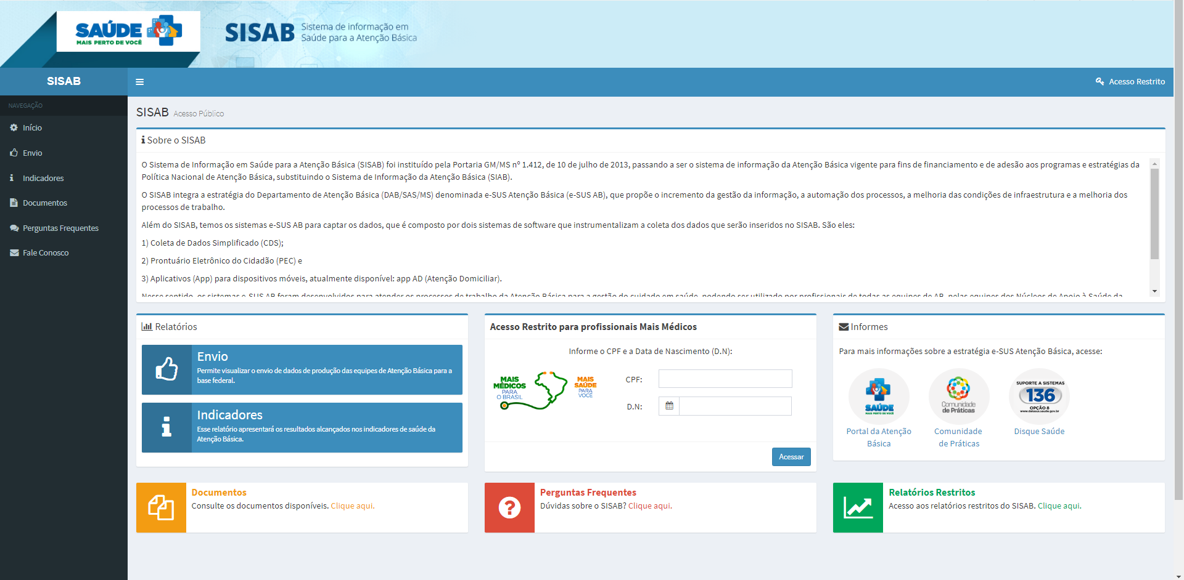
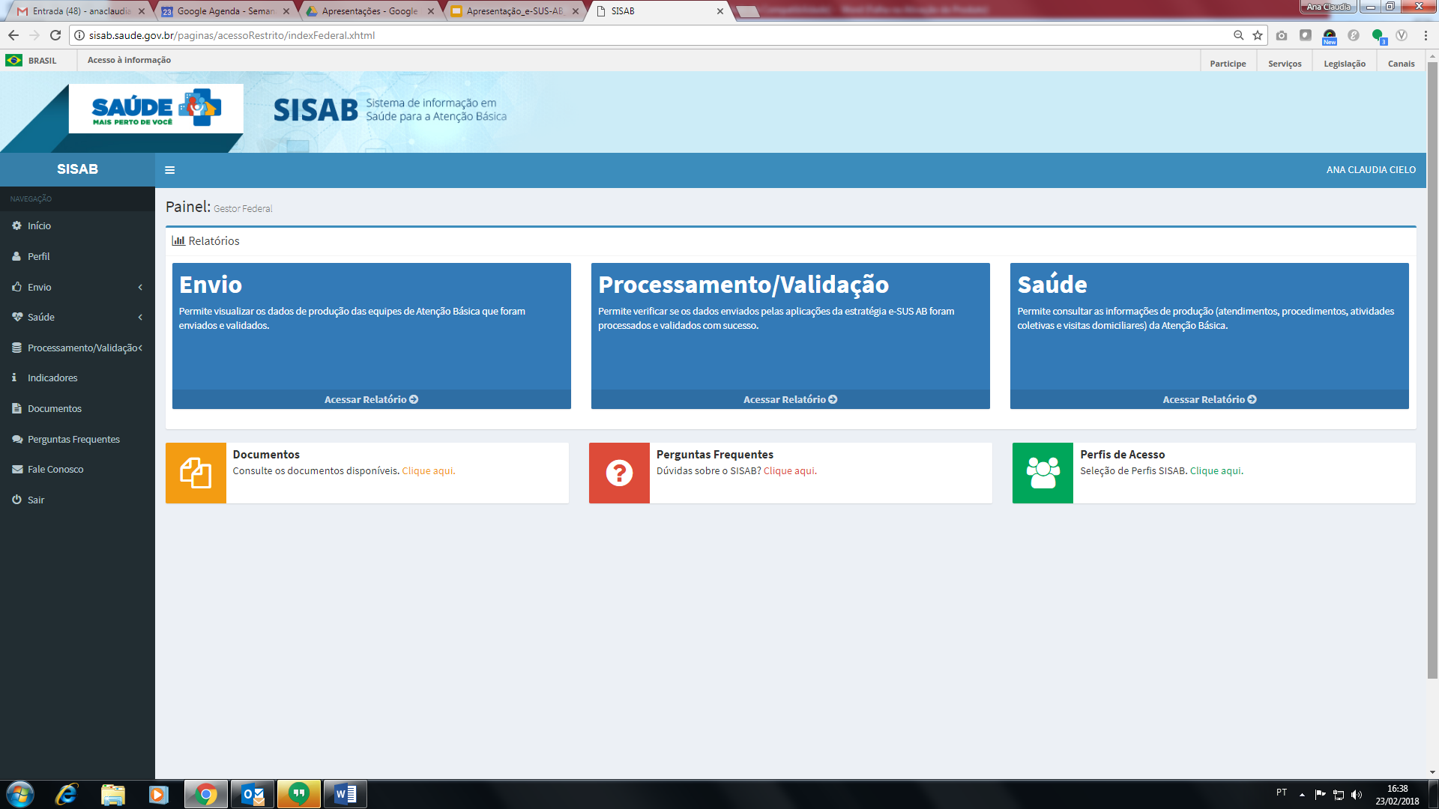
Envio
Equipe
Produção enviada
Aplicação utilizada por UBS
Saúde
Produção
Atividade Coletiva
Processamento/validação
Dados recebidos
Fichas processadas
Fichas válidas
Indicadores
Cadastro

Slide 16
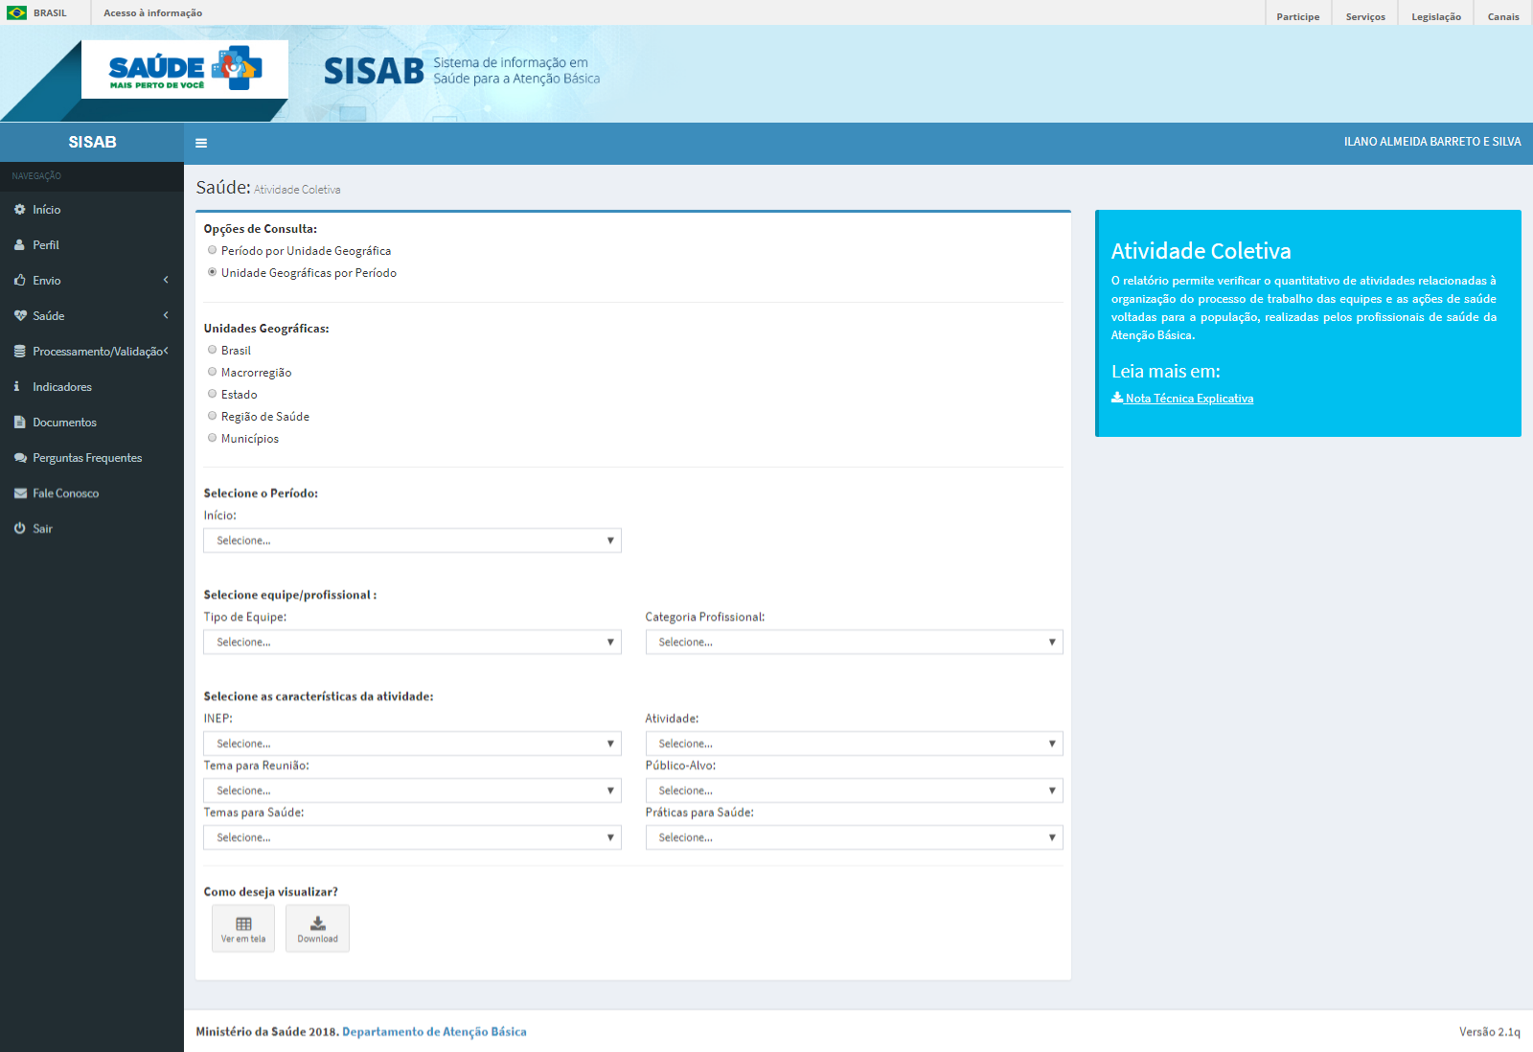

Slide 17

Obrigad@.
Secretaria de Atenção à Saúde
Ministério da Saúde
Coordenação Geral de Acompanhamento e Avaliação
dab@saude.gov.br

